Slide 1


Kalkulator sederhana
M0520073
Satya Maulana Fahreza

Slide 2
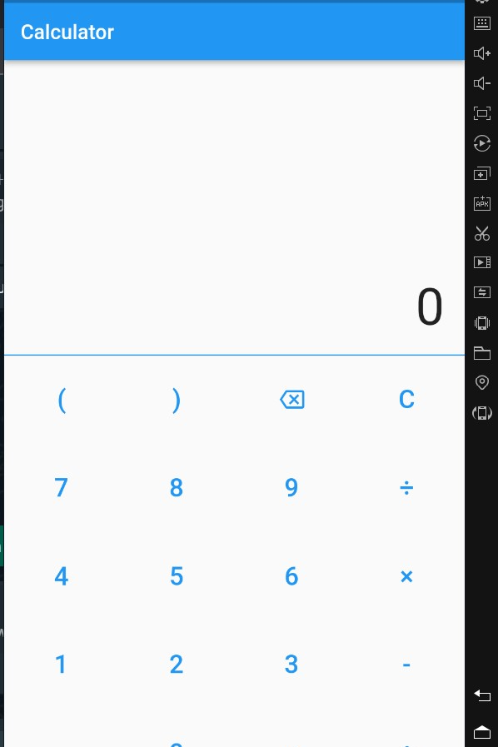
Deskripsi Aplikasi
Aplikasi Kalkulator Sederhana yang dapat menyelesaikan perhitungan dengan operasi tambah, kurang, kali, dan bagi.
Terdapat fitur tanda kurung () yang dapat digunakan untuk membantu operasi perhitungan.
Terdapat fitur clear semua inputan yang dinotasikan dengan simbol C
Terdapat fitur penghapus input secara satu per satu yang dinotasikan dengan tombol backspace

Slide 3
Isi file lib
Aplikasi Kalkulator Sederhana yang dapat menyelesaikan perhitungan dengan operasi tambah, kurang, kali, dan bagi.
Terdapat fitur tanda kurung () yang dapat digunakan untuk membantu operasi perhitungan.
Terdapat fitur clear semua inputan yang dinotasikan dengan simbol C
Terdapat fitur penghapus input secara satu per satu yang dinotasikan dengan tombol backspace

Slide 4
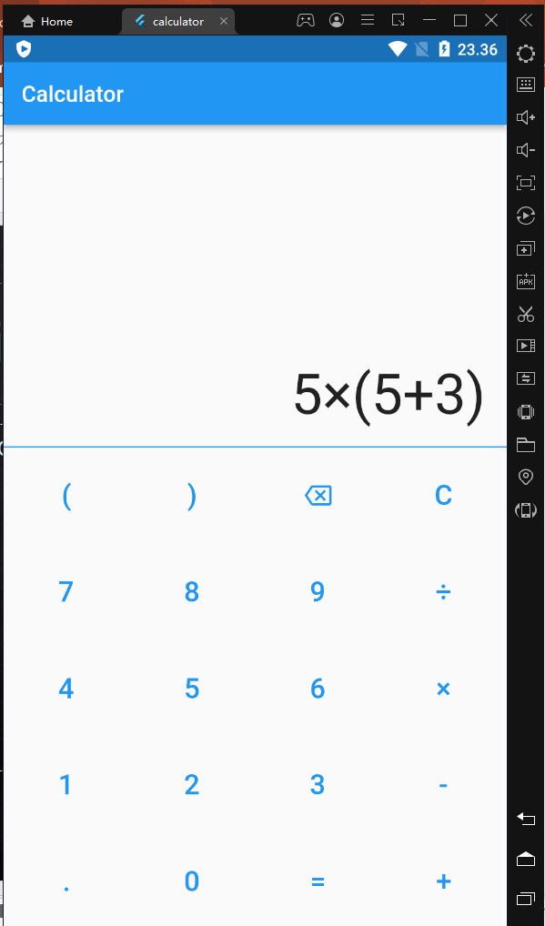
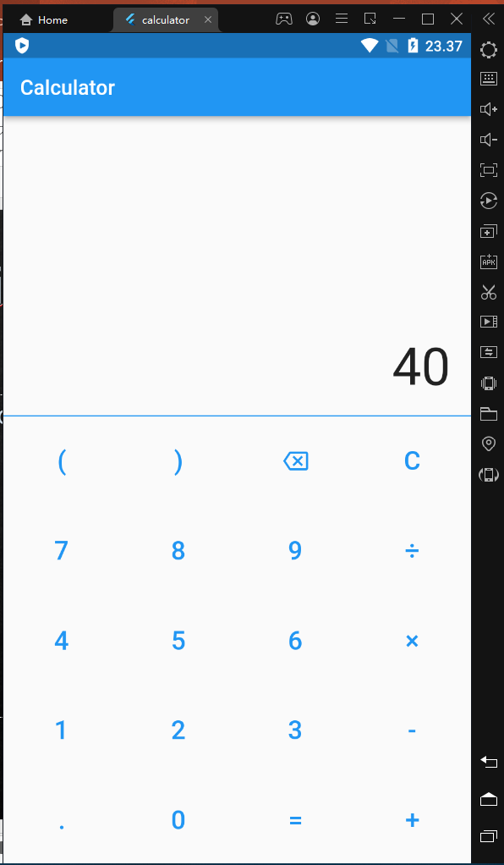
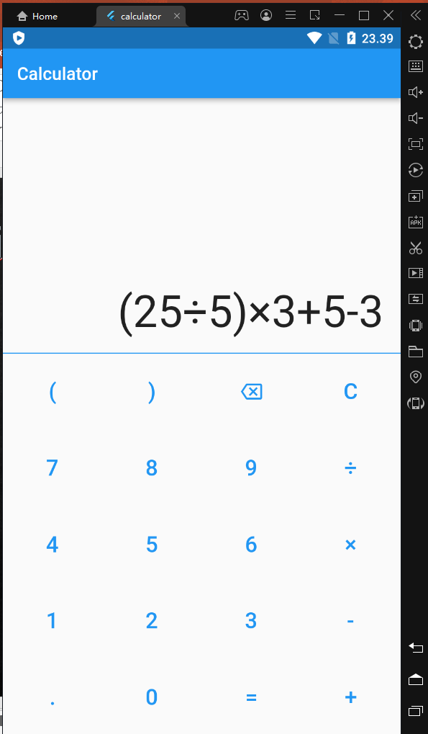
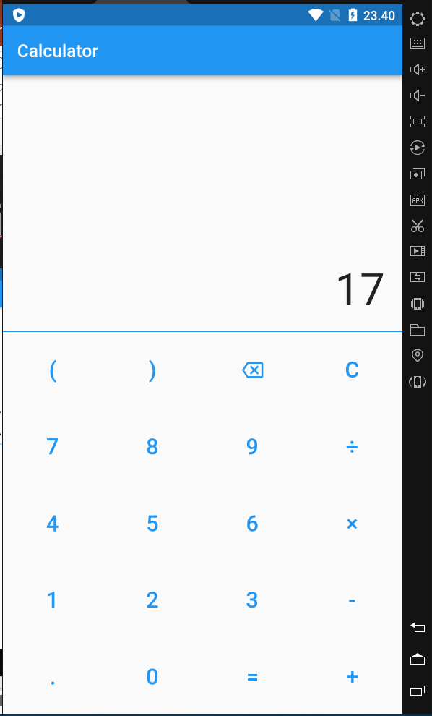
Penggunaan Aplikasi

Slide 5
Terima Kasih

